Slide 1
Soyez raisonnable, ignorez votre portable.
Entreprise, événement, date
Nom

Slide 2
Accidents de la route, 2023
21500 blessés
Dont 4096 blessés grièvement
236 tués
Source: accidents de la route enregistrés par la police, Status 2024

Slide 3
Causes enregistrées par la police
Personne grièvement ou mortellement blessée, 2023
Causes possibles | Nombre | en %*
Inattention/distraction | 1361 | 31 %
Refus de priorité | 979 | 23 %
Vitesse | 890 | 21 %
Alcool au volant | 537 | 12 %
Utilisation inadéquate du véhicule | 354 | 8 %
Influence de médicaments ou de stupéfiants | 178 | 4 %
Source: Sinus 2024 BPA
*Part du nombre total de personnes tuées ou blessées gravement

Slide 4
Risque d’accident
L’utilisation du téléphone portable en général augmente le risque d’accident d’un facteur 3,6.
La manipulation du téléphone portable est particulièrement dangereuse:
écrire des messages augmente le risque d’accident d’un facteur 6,1.
L'utilisation d’appareils électroniques (GPS, radio etc.) augmente le risque d’accident d’un facteur 2,5.
Les discussions avec les passagers augmentent le risque d’accident d’un facteur 1,4.
Le fait d’attraper des objets, par ex. sur le siège arrière, augmente le risque d’accident d’un facteur 9,1.
Source: Dingus et al. , 2016

Slide 5
Temps de réaction
En moyenne un conducteur réagit en l’espace de 2 secondes.
Si le conducteur est distrait, le temps de réaction s'allonge d’environ un tiers. Par conséquent la distance de freinage augmente elle aussi.

Slide 6
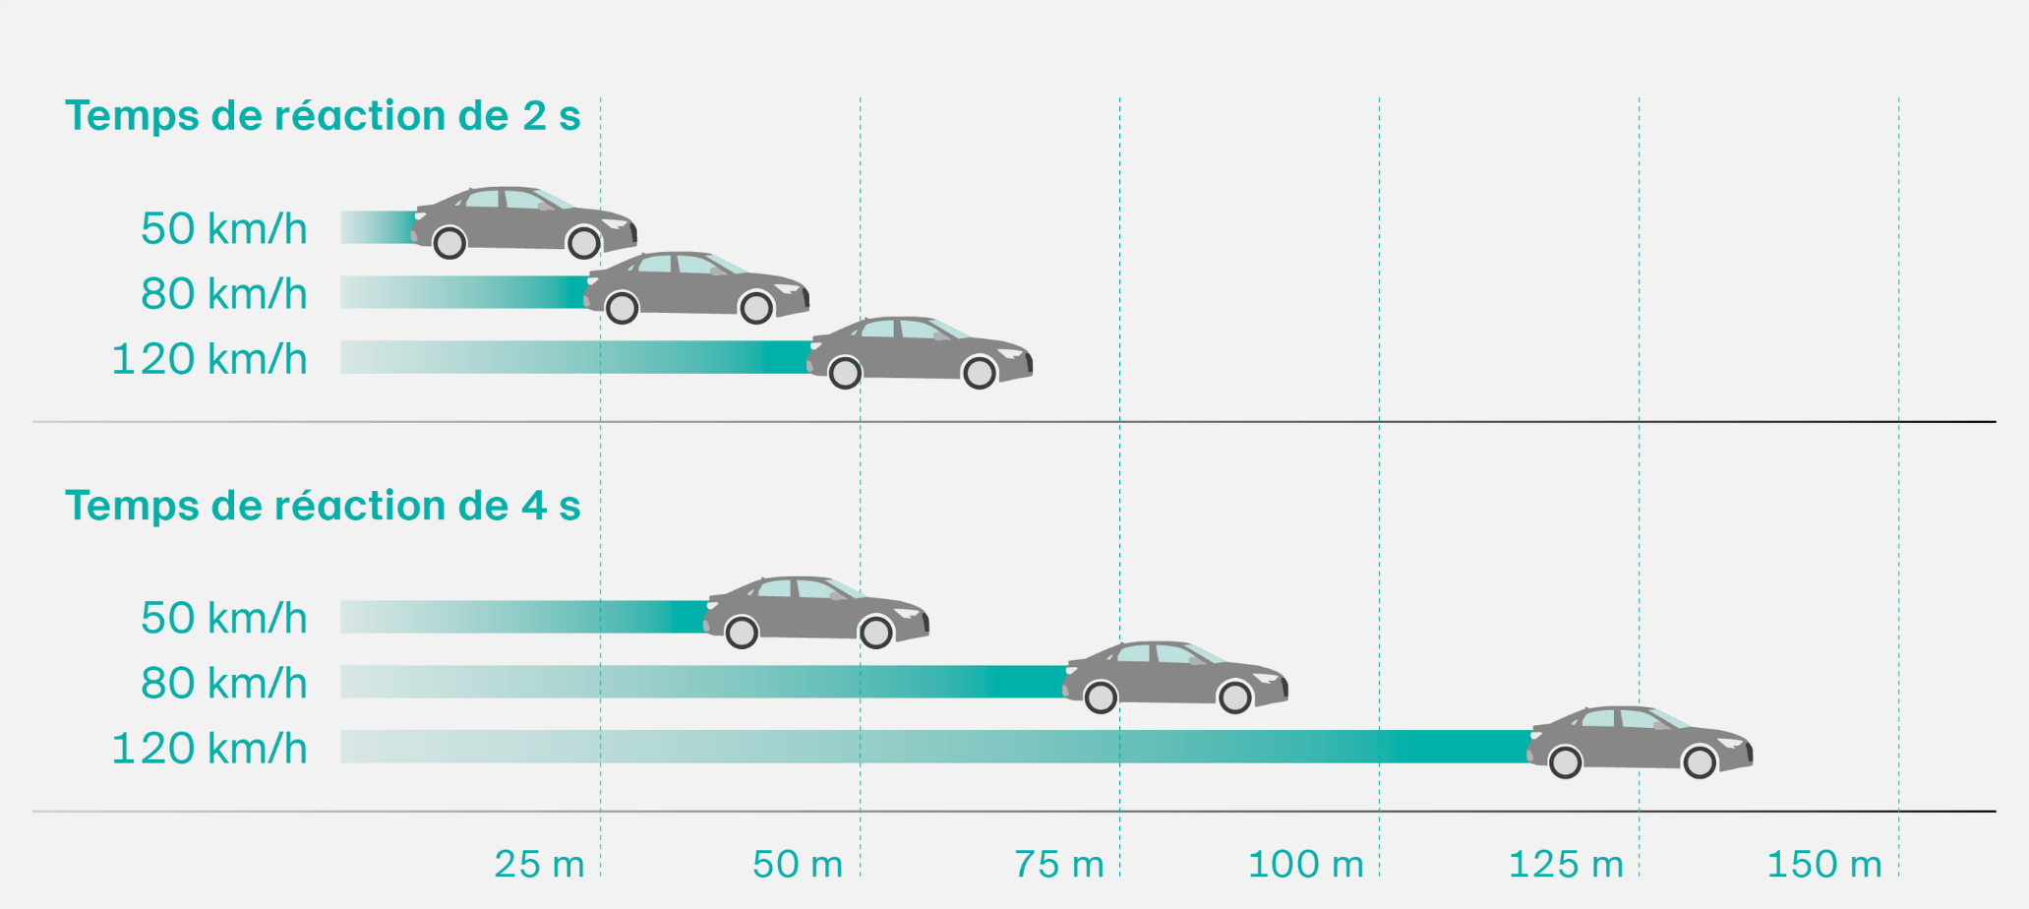
Distance de réaction
Lorsque le temps de réaction est de 3 secondes, un conducteur roulant sur l’autoroute parcourt 100 mètres, ce qui correspond à la longueur d’un terrain de football, avant d’être capable d’entreprendre quoi que ce soit.

Slide 7
Conséquences juridiques possibles
Un conducteur qui téléphone sans dispositif mains libres, est passible de 100 CHF d’amende.
Téléphoner sans dispositif mains libres – si c'est la raison de l'accident – a déjà entraîné une réduction des prestations d’assurance en raison d’une faute grave.
Le fait de téléphoner en conduisant, même avec un dispositif mains libres, ainsi que le fait d’écrire un SMS en conduisant peut également entraîner une condamnation pour infraction au code de la route si cela empêche le conducteur de se conformer à son devoir de prudence, c’est-à-dire qu’il n’a plus la maîtrise de son véhicule.

Slide 8
Pour arriver à bon port
Avant de partir:
Activez le mode avion de votre smartphone
Saisissez votre destination dans le GPS
Sélectionnez votre liste de lecture musicale

Slide 9
Pour arriver à bon port
Pendant le trajet:
Gardez votre regard sur la circulation. Abandonnez les activités distrayantes
Ne vous mettez pas à la recherche de quelque chose dans la voiture et n’essayez pas d’attraper un objet
Que ce soit avec ou sans dispositif mains libres, les appels distraient, c’est pourquoi les appels sont à passer uniquement depuis un véhicule à l’arrêt, en dehors de la chaussée
N’écrivez pas et ne lisez pas de messages
→ Pour les communications urgentes, arrêtez-vous à un endroit sûr.

Slide 10
Vidéo «Soyez raisonnable, ignorez votre portable.»

Slide 11
Plus d’informations
Vous trouverez d’autres conseils en matière de prévention des accidents sur bpa.ch.

